Slide 1

Legge di bilancio 2017.
Le novità in materia di personale. a cura di ANCI - Dipartimento Politiche per il Personale e Relazioni Sindacali dei Comuni
Palermo, 24 gennaio 2017

Slide 2

Indice
Il personale dei Comuni, dati e dinamiche
Il rinnovo del CCNL
La proroga delle graduatorie di concorso
Le misure premiali
Sanzioni
Le richieste ANCI

Slide 3
Una premessa: sul personale troppi vincoli, troppe regole, troppe interpretazioni
Eccessiva stratificazione normativa
Vincoli di finanza pubblica
Blocco delle assunzioni
Contenimento della spesa di personale
Decentramento e “scarico” di funzioni sui Comuni
Confusione delle interpretazioni rese al livello centrale e conseguenti correttivi normativi
Norme di coordinamento della finanza pubblica sulle regole ordinamentali

Slide 4
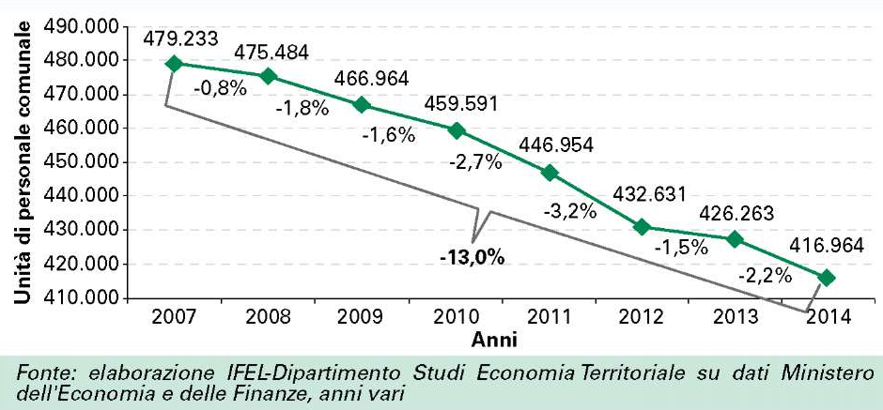
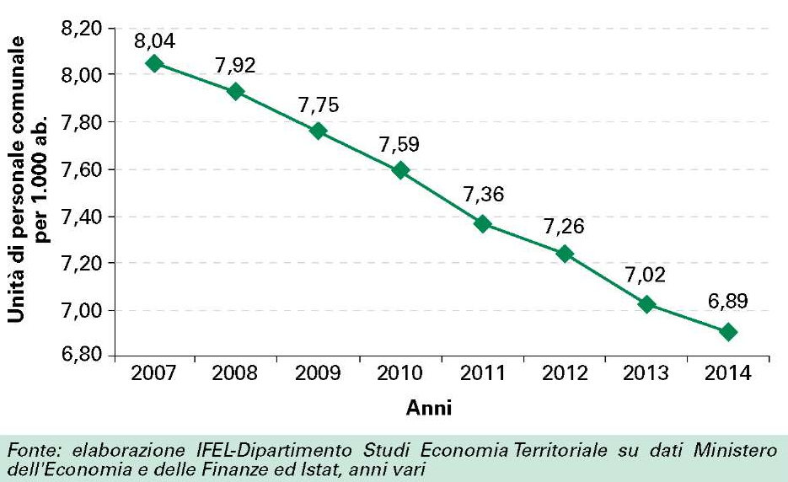

La riduzione del personale in servizio
Il personale in servizio delle amministrazioni comunali italiane, 2007-2014
63.000 unità in meno
Il personale in servizio delle amministrazioni comunali italiane, per 1.000 abitanti, 2007-2014
Da 8 dipendenti per 1.000 abitanti a 6,8 dipendenti per 1.000 abitanti

Slide 5
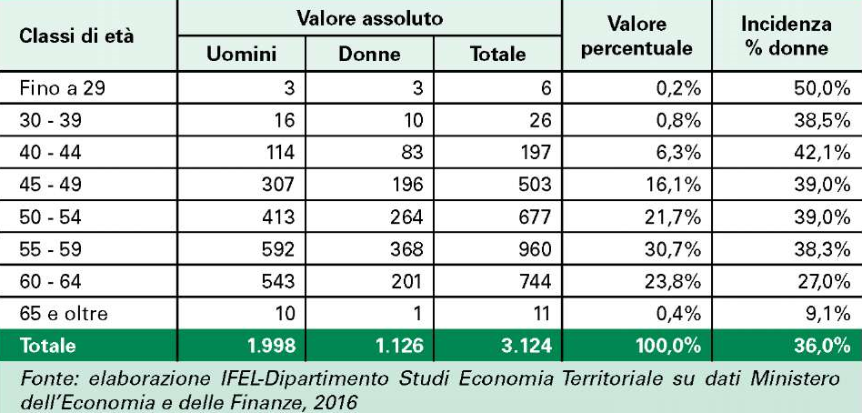
Il personale dei Comuni va rinnovato
L’età dei DIRIGENTI a tempo indeterminato, per genere, 2014
1 dirigente su 100 ha meno di 40 anni
75 dirigenti su 100 hanno più di 50 anni
24 dirigenti su 100 hanno più di 60 anni
Dati 2014 ad oggi la situazione si è ulteriormente aggravata a causa del blocco delle assunzioni nel 2015 e 2016

Slide 6
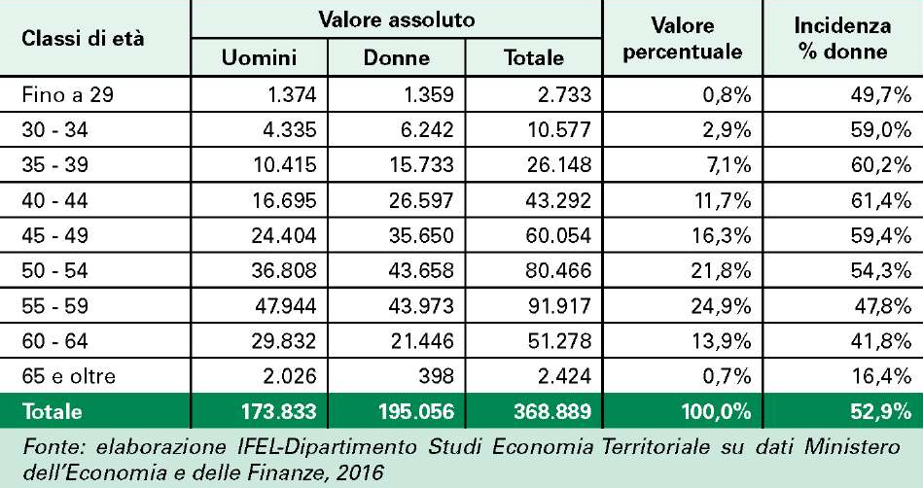
Il personale dei Comuni va rinnovato
L’età dei DIPENDENTI a tempo indeterminato, per genere, 2014
10 dipendenti su 100 hanno meno di 40 anni
60 dipendenti su 100 hanno più di 50 anni
Dati 2014: la situazione ad oggi si è aggravata a causa del blocco delle assunzioni nel 2015 e 2016

Slide 7
Una premessa: le iniziative ANCI IFEL nel 2016
Iniziative info – formative sulle tematiche del personale di ANCI ed IFEL nel 2016:
ciclo di 19 incontri territoriali su base regionale sulle novità introdotte dalla legge di stabilità 2016;
Ciclo di webinar su:
Il regime delle assunzioni nel 2016;
Il fondo per la contrattazione decentrata nel 2016;
La nuova contabilità e le spese di personale;
La previdenza complementare nel comparto pubblico.
Al link:
http://www.fondazioneifel.it/documenti-e-pubblicazioni/materiali-didattici/
è possibile accedere ai video e ai materiali didattici dei webinar.

Slide 8
I rinnovi contrattuali per il comparto pubblico
I rinnovi dei contratti collettivi dei comparti pubblici sono stati bloccati nel 2010, e il blocco è stato più volte reiterato;
la Corte Costituzionale nel 2015 ha dichiarato l’illegittimità costituzionale “sopravvenuta” della reiterazione del blocco del rinnovo contrattuale .
La legge di stabilità 2016:
Comma 466. Sono stanziate le risorse (300 MLN €) per il rinnovo del CCNL per il triennio 2016-2018 per il personale delle amministrazioni centrali;
Comma 468. Si riordinano le competenze dei Comitati di settore, nella prospettiva del riordino dei Comparti e delle Aree di contrattazione collettiva nazionale.
Comma 469. Rinvia a DPCM i criteri di determinazione degli oneri per i rinnovi contrattuali per le amministrazioni diverse dallo Stato (anche Enti Locali).

Slide 9
I rinnovi contrattuali per il comparto pubblico
DPCM 18 aprile 2016
«Gli oneri per la contrattazione collettiva nazionale per il triennio 2016-2018 del personale dipendente da amministrazioni, istituzioni ed enti pubblici diversi dall’amministrazione statale, da porre a carico dei rispettivi bilanci, sono determinati, a decorrere dal 2016, per l’intero triennio 2016-2018, da ciascuna delle amministrazioni, istituzioni ed enti pubblici interessati, nella misura dello 0,4 per cento del “monte salari” utile ai fini contrattuali e costituito dalle voci retributive a titolo di trattamento economico principale e accessorio rilevate dai più recenti dati inviati in sede di conto annuale … al netto della spesa per l’indennità di vacanza contrattuale nei valori vigenti a decorrere dall’anno 2010.»

Slide 10
I rinnovi contrattuali per il comparto pubblico
Definizione dei Comparti e delle Aree di contrattazione, in attuazione della L. 150/2009.
Il 12 febbraio u.s. il Ministro per la Semplificazione e la PA ha formulato l’atto di indirizzo per il riordino dei Comparti;
Il 4 aprile u.s. ARAN e Sindacati hanno sottoscritto l’ipotesi di CCNQ per la definizione dei Comparti e delle Aree di contrattazione per il triennio 2016-2018;
Si prevede l’accorpamento degli attuali 12 in 4 nuovi Comparti (e corrispondenti Aree dirigenziali):
Comparto delle Funzioni centrali;
Comparto delle Funzioni locali;
Comparto dell’Istruzione e della Ricerca;
Comparto della Sanità.

Slide 11
I rinnovi contrattuali per il comparto pubblico
Il Comitato di settore Autonomie locali ha formulato parere positivo sull’ipotesi di CCNQ, con alcune osservazioni:
Area dirigenziale delle Funzioni locali: in sede di contrattazione collettiva nazionale di lavoro dovranno essere definite le più appropriate modalità di raccordo con l’attuazione della legge n. 124/2015 rispetto a modalità e tempi di confluenza nel ruolo unico della dirigenza locale dei segretari in fascia C;
Sezioni contrattuali del Comparto: nel Comparto delle Funzioni locali dovranno essere individuate parti speciali o sezioni contrattuali destinate a disciplinare specifiche professionalità e individuare i peculiari aspetti che caratterizzano il rapporto di lavoro nei Comuni di minori dimensioni demografiche, anche nel contesto delle forme associative tra Enti locali.

Slide 12
I rinnovi contrattuali per il comparto pubblico
Legge di Bilancio 2017
Comma 356. Nello stato di previsione del MEF è istituito un fondo da ripartire con DPCM, entro novanta giorni, con una dotazione di 1.480 milioni di euro per l'anno 2017 e di 1.930 milioni di euro a decorrere dall'anno 2018, per le seguenti finalità:
oneri aggiuntivi per rinnovo CCNL del personale statale, ulteriori rispetto a quelli stanziati con la legge di stabilità 2016;
Assunzioni a tempo indeterminato nell Stato (polizia, VVFF, etc.);
Proroga bonus forze di polizia, riordino forze di polizia et alia.

Slide 13
I rinnovi contrattuali per il comparto pubblico
Legge di Bilancio 2017
Comma 367. «Con il decreto del Presidente del Consiglio dei ministri di cui al comma 365 del presente articolo si provvede ad aggiornare i criteri di determinazione degli oneri di cui al decreto del Presidente del Consiglio dei ministri 18 aprile 2016, pubblicato nella Gazzetta Ufficiale n. 132 dell'8 giugno 2016, in coerenza con quanto previsto dalla lettera a) del medesimo comma 365».
Il DPCM definirà concretamente l’impatto economico del rinnovo del CCNL Comparto funzioni locali sul bilancio dei singoli Comuni.

Slide 14
I rinnovi contrattuali per il comparto pubblico
Accordo Governo Sindacati del 30 novembre 2016
- relazioni sindacali: si prevede l’impegno a ridefinire il confine tra le fonti - legge e contratto – a vantaggio della fonte negoziale e ad ampliare la partecipazione sindacale;
- parte normativa: impegno a potenziare i sistemi di valutazione e valorizzare la produttività, incrementare i tassi di presenza, superare il precariato;
- parte economica: riallineamento delle retribuzioni dei dipendenti pubblici con quelli privati, con incremento medio retributivo non inferiore ad 85€ mensili medi (a regime, dal 2018) e riduzione della forbice retributiva;
- impegni ulteriori:
  rinnovo dei contratti precari in scadenza;
  confronto su delega per riordino del lavoro pubblico.

Slide 15
La contabilizzazione degli aumenti contrattuali
Punto 5.2 del principio applicato della contabilità finanziaria.
L’impegno deve essere registrato nell’esercizio in cui è firmato il contratto collettivo nazionale per le obbligazioni derivanti da rinnovi contrattuali del personale dipendente, compresi i relativi oneri riflessi a carico dell’ente e quelli derivanti dagli eventuali effetti retroattivi del nuovo contratto, fatto salvo l’eventuale differimento degli effetti economici.
Nelle more della firma del contratto si auspica che l’ente accantoni annualmente le necessarie risorse. In caso di mancata sottoscrizione del contratto, le somme non utilizzate concorrono alla determinazione del risultato di amministrazione. Fa eccezione l’ipotesi di blocco legale dei rinnovi economici nazionali, senza possibilità di recupero, nel qual caso l’accantonamento non deve essere operato.

Slide 16
La proroga delle graduatorie di concorso 1/2
Legge di Bilancio 2017
Comma 368.
«All'articolo 4, comma 4, del decreto-legge 31 agosto 2013, n. 101, convertito, con modificazioni, dalla legge 30 ottobre 2013, n. 125, la parola: «2016» è sostituita dalla seguente: «2017». Sono altresì prorogate, fino al 31 dicembre 2017, le graduatorie vigenti del personale dei corpi di cui all'articolo 66, comma 9-bis, del decreto-legge 25 giugno 2008, n. 112, convertito, con modificazioni, dalla legge 6 agosto 2008, n. 133.»
Quindi:
Art. 4, c. 4 DL 101/2013
«L'efficacia delle graduatorie dei concorsi pubblici per assunzioni a tempo indeterminato, vigenti alla data di entrata in vigore del presente decreto (1 settembre 2013), relative alle amministrazioni pubbliche soggette a limitazioni delle assunzioni, è prorogata fino al 31 dicembre 2017».

Slide 17
La proroga delle graduatorie di concorso 2/2
Problema delle graduatorie approvate tra il 2 settembre 2013 e il 31/12/2014, risolto con DL Milleproroghe
Art. 1, comma 1, DL 244/2016 (Milleproroghe)
L’efficacia delle graduatorie dei concorsi pubblici per assunzioni a tempo indeterminato, approvate successivamente alla data di entrata in vigore del decreto-legge 31 agosto 2013, n. 101, … relative alle amministrazioni pubbliche soggette a limitazioni delle assunzioni, è prorogata al 31 dicembre 2017, ferma restando la vigenza delle stesse fino alla completa assunzione dei vincitori e, per gli idonei, l’eventuale termine di maggior durata della graduatoria ai sensi dell’articolo 35, comma 5 -ter del decreto legislativo 30 marzo 2001, n. 165.

Slide 18
Nuove sanzioni obiettivo di saldo
Comma 475.
in caso di mancato conseguimento del saldo obiettivo:
e) nell'anno successivo a quello di inadempienza l'ente non può procedere ad assunzioni di personale a qualsiasi titolo, con qualsivoglia tipologia contrattuale, compresi i rapporti di collaborazione coordinata e continuativa e di somministrazione, anche con riferimento ai processi di stabilizzazione in atto. È fatto altresì divieto agli enti di stipulare contratti di servizio con soggetti privati che si configurino come elusivi della presente disposizione. Le regioni, le città metropolitane e i comuni possono comunque procedere ad assunzioni di personale a tempo determinato, con contratti di durata massima fino al 31 dicembre del medesimo esercizio, necessari a garantire l'esercizio delle funzioni di protezione civile, di polizia locale, di istruzione pubblica e del settore sociale nel rispetto del limite di spesa di cui al primo periodo del comma 28 dell'articolo 9 del decreto-legge 31 maggio 2010, n. 78, convertito, con modificazioni, dalla legge 30 luglio 2010, n. 122;

Slide 19
Sanzioni obiettivo di saldo
Comma 470.
Ai fini della verifica del rispetto dell'obiettivo di saldo, ciascun ente è tenuto a inviare, utilizzando il sistema web, appositamente previsto nel sito «http://pareggiobilancio.mef.gov.it», entro il termine perentorio del 31 marzo dell'anno successivo a quello di riferimento, al MEF-RGS, una certificazione dei risultati conseguiti....
La mancata trasmissione della certificazione entro il termine perentorio del 31 marzo costituisce inadempimento all'obbligo del pareggio di bilancio (ergo: divieto di procedere ad assunzioni!).
Nel caso in cui la certificazione, sebbene in ritardo, sia trasmessa entro il successivo 30 aprile e attesti il conseguimento dell'obiettivo di saldo di cui al comma 466, si applicano, nei dodici mesi successivi al ritardato invio, le sole disposizioni di cui al comma 475, lettera e), limitatamente alle assunzioni di personale a tempo indeterminato.

Slide 20
Sanzioni obiettivo di saldo
Comma 476.
nel caso in cui il mancato conseguimento del saldo … risulti inferiore al 3 per cento degli accertamenti delle entrate finali dell'esercizio del mancato conseguimento del saldo, nell'anno successivo a quello dell'inadempienza … la sanzione di cui al comma 475, lettera e), è applicata solo per assunzioni di personale a tempo indeterminato

Slide 21
Misure premiali
Comma 479
«… a decorrere dall'anno 2018, con riferimento ai risultati dell'anno precedente e a condizione del rispetto dei termini perentori di certificazione:
… b) …
c) per le regioni e le città metropolitane che rispettano il saldo …, lasciando spazi finanziari inutilizzati inferiori all'1 per cento degli accertamenti delle entrate finali dell'esercizio nel quale è rispettato il medesimo saldo, nell'anno successivo la spesa per rapporti di lavoro flessibile di cui all'articolo 9, comma 28, … può essere innalzata del 10% della spesa sostenibile ai sensi del predetto comma 28;
d) per i comuni che rispettano il saldo …, lasciando spazi finanziari inutilizzati inferiori all'1 per cento degli accertamenti delle entrate finali dell'esercizio nel quale è rispettato il medesimo saldo, nell'anno successivo la percentuale di turn-over è innalzata al 75% qualora il rapporto dipendenti-popolazione dell'anno precedente sia inferiore al rapporto medio dipendenti-popolazione per classe demografica, come definito triennalmente con il decreto del Ministro dell'interno ….

Slide 22
Ulteriori disposizioni nel Mille proroghe
Art. 1 del DL 244/2016
Comma 3 – le Città Metropolitane e le Province possono prorogare sino al 31 dicembre 2017 i contratti di lavoro a tempo determinato nonché i contratti di collaborazione coordinata e continuativa anche a progetto per le necessità connesse alle esigenze di continuità dei servizi;
Comma 8 – il divieto di stipulare contratti di co.co.co nelle PPAA viene spostato al 1 gennaio 2018;
Comma 9 – sono prorogati al 31 dicembre 2017 i contratti a tempo determinato delle Città Metropolitane per lo svolgimento delle funzioni relative ai Centri per l’impiego.

Slide 23
La disciplina delle assunzioni
D.L. n. 90/2014
L. n. 190/2014 (Legge di stabilità 2015)
Blocco delle assunzioni nel 2015 e 2016 e destinazione delle facoltà assunzionali all’esclusivo assorbimento del personale soprannumerario di Città metropolitane e Province; salvaguardia per i soli vincitori di concorsi già conclusi; rinvio delle procedure di stabilizzazione in atto.
Ampliamento delle capacità assunzionali dei Comuni
Bloccate da legge stabilità 2015 e
ridotte da legge stabilità 2016
Parametro fisso per il contenimento della spesa di personale e abrogazione dell’obbligo di riduzione del rapporto tra spesa del personale e spese correnti
Messo in discussione da Corte dei Conti
Messo in discussione da Corte dei Conti
Incremento del limite della spesa per lavoro flessibile

Slide 24
La disciplina delle assunzioni
D.L. n. 78/2015 (Decreto-legge Enti locali 2015): correttivi chiesti da ANCI
Possibilità di reclutare figure «infungibili» nel settore educativo-scolastico
Ripristino della facoltà di utilizzare i resti assunzionali
L. n. 208/2015 (Legge di stabilità 2016)
Riduzione della capacità assunzionale dei Comuni al 25% del personale cessato
Divieto di procedere a copertura delle posizioni dirigenziali vacanti al 15 ottobre 2015
D.L. n. 113/2016 (Decreto-legge Enti locali 2016): correttivi chiesti da ANCI
Abrogazione obbligo contenimento incidenza della spesa di personale sul complesso delle spese correnti
Estensione turn-over al 75% nei Comuni con popolazione inferiore a 10.000 abitanti
Programma straordinario di assunzioni nel settore educativo

Slide 25
La disciplina delle assunzioni
Corte dei Conti nel 2105 con interpretazione della finanziaria del 2007 (!) reintroduce l’obbligo per i Comuni di ridurre l’incidenza della spesa di personale su quella corrente, contraddicendo abrogazione appena stabilita dal legislatore
Conseguenza del nuovo vincolo creato “per via interpretativa” è che anche molti Comuni virtuosi sono fuori dai nuovi parametri e subiscono divieto assunzioni a qualsiasi titolo e tipologia, di concludere stabilizzazioni in atto, di stipulare contratti di servizio con soggetti privati
La Sezione delle Autonomie torna sull’argomento con la Deliberazione n. 16/2016, non accogliendo le richieste delle Sezioni regionali e confermando l’interpretazione restrittiva
Il DL 113/2016 ripristina la situazione voluta dal legislatore con il DL 90/2014.
Due anni di incertezze per tornare al punto di partenza
Il DL 90/2014, stabilisce un tetto di spesa fisso per ogni Comune (media triennio 2011-2013) e abroga obbligo di ridurre l’incidenza della spesa di personale sulla spesa corrente.
Le Sezioni regionali di Corte Conti del Veneto e della Lombardia contestano l’interpretazione della Sezione delle Autonomie, evidenziandone gli effetti paradossali (sanzioni per i Comuni più virtuosi) e richiedono nuova pronuncia di chiarimento.
L’ANCI si attiva scrivendo ai Ministri Padoan, Madia e Costa e alla Conferenza Unificata; si avviano tavoli tecnici e politici di confronto e vengono formulati emendamenti per risolvere la questione
Set 2015
Mar 2016
Mag 2016
Mag 2016
Giu 2016

Slide 26
Le misure per i Comuni della
Regione Sicilia – stabilità 2016
L. 208/2015 - Comma 215. Enti territoriali nelle Regioni a Statuto speciale – modifiche all’art. 4, comma 9-bis, del DL 101/2013
si consente agli Enti che non hanno rispettato il patto 2015 di prorogare i contratti tempo determinato fino al 31 dicembre 2016,
si prevede che per l'anno 2016, permanendo il fabbisogno organizzativo e le comprovate esigenze istituzionali volte ad assicurare i servizi già erogati, la proroga dei rapporti di lavoro a tempo determinato può essere disposta in deroga ai termini e vincoli di cui all’art. 4, comma 9, del DL 101/2013,
si stabilisce che, fermo il rispetto del tetto alla spesa di personale di cui ai commi 557 e 562 della legge 296/2006, le proroghe possono essere disposte in deroga ai limiti o divieti prescritti dalle vigenti disposizioni di legge;
si esonerano gli Enti in dissesto dall’obbligo di rideterminare le DDOO entro i limiti del rapporto dipendenti/popolazione definiti dal DM Interno 14/7/2014.

Slide 27
Le misure per i Comuni della
Regione Sicilia – milleproroghe 2017
DL 244/2016 – art. 1 comma 13. Enti territoriali nelle Regioni a Statuto speciale – modifiche all’art. 4, comma 9-bis, del DL 101/2013
si consente agli Enti che non hanno conseguito gli obiettivi di finanza pubblica nel 2016 di prorogare i contratti tempo determinato fino al 31 dicembre 2017,
si prevede che per l'anno 2017, permanendo il fabbisogno organizzativo e le comprovate esigenze istituzionali volte ad assicurare i servizi già erogati, la proroga dei rapporti di lavoro a tempo determinato può essere disposta in deroga ai termini e vincoli di cui all’art. 4, comma 9, del DL 101/2013,
si stabilisce che, fermo il rispetto del tetto alla spesa di personale di cui ai commi 557 e 562 della legge 296/2006, le proroghe possono essere disposte in deroga ai limiti o divieti prescritti dalle vigenti disposizioni di legge;
si esonerano per l’anno 2017 gli Enti in dissesto dall’obbligo di rideterminare le DDOO entro i limiti del rapporto dipendenti/popolazione definiti dal DM Interno 14/7/2014.

Slide 28
Conclusioni
L’ANCI si è fatta promotrice di soluzioni strutturali che garantiscano, nel pieno rispetto dei vincoli di finanza pubblica, l’autonomia dei Sindaci nel determinare e attuare le politiche di servizio per i propri cittadini.
Le questioni più urgenti da risolvere:
Superamento dei pesanti vincoli al reclutamento imposti dalla legge di stabilità 2016: consentire almeno il 75% del turn-over a tutti i comuni che rispettano il rapporto medio dipendenti/popolazione definito dal Ministero dell’interno per gli Enti in dissesto. Tale soluzione non incrementa di un centesimo la spesa di personale dei Comuni;
Semplificazione del quadro normativo dei fondi per la contrattazione decentrata e degli istituti del salario accessorio del personale nonché delle procedure dei controlli del MEF;
Semplificazione degli oneri di comunicazione e meri adempimenti procedurali che assorbono le attività degli uffici ( esempi: questionario dei costi del personale da inviare alla Corte dei Conti e – sempre sul personale – analoga compilazione del Conto Annuale per la Ragioneria Generale dello Sato )

